Slide 1
Modelagem de Sistemas
Introdução
Prof. Ivan Granja
PUC-Campinas

Slide 2
MBSE – Model-Based System Enginnering
INCOSE (International Council of Systems Engineering) conceitua:
“MBSE é aplicação formalizada de modelagem para suportar atividades associadas a requisitos, design, análise, verificação, validação de sistemas, iniciando na fase de design conceitual e seguindo até o desenvolvimento e atividades/fases posteriores no ciclo de vida do produto (sistema)”
Sistemas neste contexto são os artificias e sociotécnicos

Slide 3
Pergunta?
O que diferencia o Engenheiro modelador de sistemas que aplica e pratica a abordagem de engenharia de sistemas baseada em documentação dos ‘artesão’ (leigos?) que ‘praticam’ isso “do mesmo jeito que sempre fizemos as coisas”?
Resposta: A aplicação de atividades de engenharia adequadas ao ciclo de vida do sistema/produto que será construído. A diferença essencial está nos primeiros produtos (resultados) deste processo (em seu ciclo de vida) que incluem a concepção das operações do sistema, especificações e rastreabilidade e verificação de requisitos, especificação de arquitetura de interfaces (externas e internas) e análises especializadas de cada engenharia/área de conhecimento envolvida no processo.

Slide 4
3 Pilares da MBSE
Linguagem de Modelagem – como expressamos o produto da modelagem, ou seja, o modelo.
Métodos de Modelagem – como executamos e organizamos o processo de modelagem (sequencias, técnicas adotadas, etc..)
Ferramentas de Modelagem – como construímos o modelo

Slide 5
Qual o papel da modelagem na MBSE?
A engenharia de sistemas, mesmo que uma atividade de alto custo, requer (sugere fortemente) a produção de todos estes produtos no esforço de engenharia de qualquer sistema não trivial.
A MBSE sistematiza as atividades de engenharia de um sistema e produz este conjunto de produtos, baseado em modelagem.
Modelos estabelecem maneiras de comunicar e integrar diferentes visões e pontos de vista dos envolvidos na engenharia de um sistema (cliente, engenheiros e outros especialistas), em uma base de dados (repositório) comum de projeto, uniformizando e formalizando a linguagem na qual os modelos são produzidos.

Slide 6
Por que modelar?
Modelos são construídos para obter, de antemão, melhor entendimento do que será construído depois.
Na construção de algo físico (avião, carros ou outros sistemas artificiais e sociotécnico) pode ser entendido que um modelo é equivalente em forma e conteúdo ao que se deseja construir, porém em outra escala.
  Modelo é um ‘sistema equivalente’ ao produto/sistema que se pretende construir
  Modelos deste tipo admitem aplicação de simulação, próxima à realidade

Slide 7
Para que os modelos são úteis?
Compreender o problema sob seus diversos pontos de vista, estabelecendo comunicação franca e em linguagem padrão.
Representar o ambiente no qual o sistema deverá se inserir.
Representar os subsistemas que o compõe e suas áreas de especialidade
Estudar, desenvolver e propor soluções para o problema (criatividade + método + técnicas + ferramentas).
Escolher dentre as possíveis soluções, a mais adequada.
Ensaia (testar) e simular a solução escolhida (depuração).
Escolher, registrar e comunicar o projeto para terceiro e para o time (documentação)
validação junto ao cliente (específico ou sociedade)

Slide 8
Princípios da Modelagem
1- A escolha do tipo de modelo a ser criado tem uma profunda influência sobre como a solução do problema será enfocada e construída.
UML: User Guide - Booch, Rumbaugh, Jacobson

Slide 9
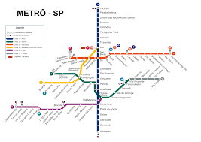
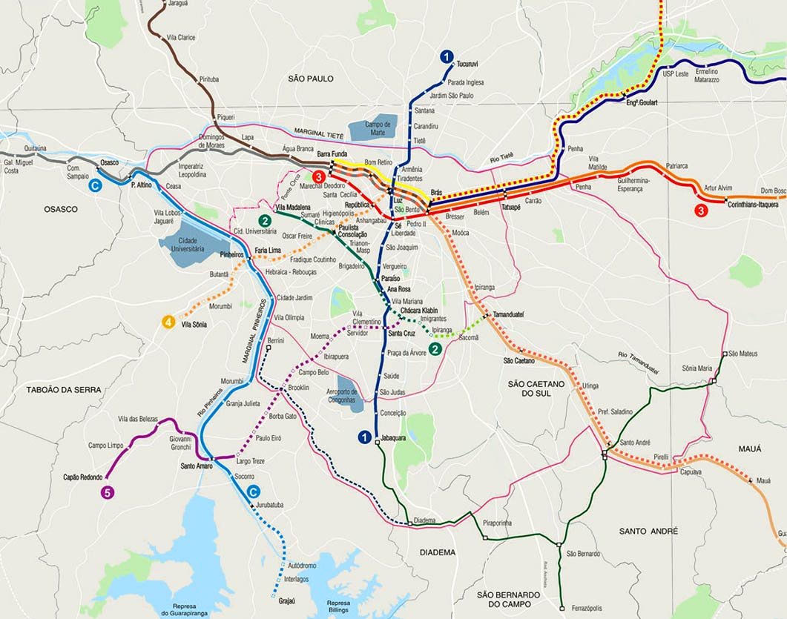
Princípios da Modelagem
2- Qualquer modelo pode ser expresso em diferentes níveis de precisão.
.

Slide 10
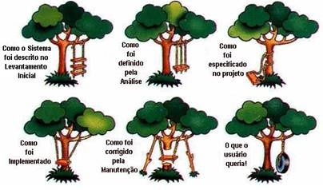
Princípios da Modelagem
3- Os melhores modelos são “conectados” (aderentes) à realidade.

Slide 11
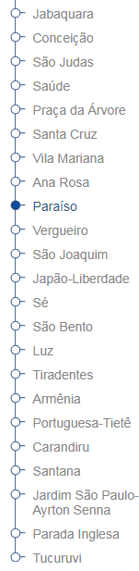
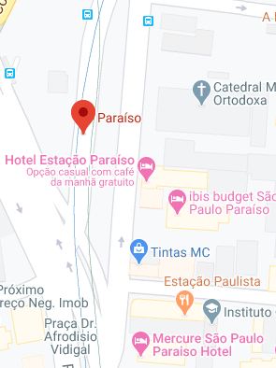
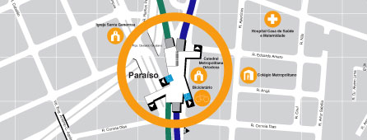
Princípios da Modelagem
4- Um único modelo não é suficiente. Qualquer sistema não trivial é melhor enfocado com um pequeno conjunto de modelos semi independentes. UML: User Guide - Booch, Rumbaugh, Jacobson
.

Slide 12
Sobre existência de vários modelos....
• Modelos diferentes apresentam o sistema a partir de perspectivas diferentes. Exemplos:
Perspectiva externa
  • Contexto ou ambiente do sistema
Perspectiva de interação
  • Interações entre sistema e ambiente ou entre componentes do sistema
Perspectiva estrutural
  • Organização do sistema e a estrutura dos dados/sinais que processa
Perspectiva comportamental
  • Comportamento dinâmico do sistema e como ele responde a eventos

Slide 13
Mais Reflexões sobre Modelagem....
Modelar é uma maneira de analisarmos conceitualmente um problema do mundo real usando modelos.
Quem define um problema, já o resolveu pela metade.
Julian Huxley
Nós construímos modelos para entender melhor um sistema que será desenvolvido.
Construímos modelos de sistemas complexos porque não conseguimos entendê-los tal como são, na sua totalidade.

Slide 14
Linguagens de Modelagem de Sistemas
Quando você constrói um modelo, está falando uma língua (não uma língua natural, como Português ou Inglês)
Ao invés disso, temos uma linguagem de modelagem:
  Semiformal
  Define tipos de elementos que você pode colocar em seu modelo
  Define sintaxe, semântica (significado) destes elementos e como eles se relacionam em um modelo
  Possuem uma notação padronizada
Há diversas linguagens de modelagem conhecidas e adotadas
  BPML – Para modelar processos de negócio
  UML – Para modelar software
  SysML – Para modelar sistemas
  A prevista a Norma geral do desenho técnico (ABNT/NBR 10647)

Slide 15
SysML – System Modeling Language
É uma linguagem gráfica de modelagem, que pode ser usada para visualizar e comunicar o design de sistemas artificias e sociotécnicos em qualquer escala – que consistam de hardware, software, dados, pessoas e processos.
  Não explicita como a modelagem deve ser conduzida
  Permite a modelagem através de diferentes perspectivas
A palavra design é aplicada sentido de designar, ou seja, dar significado a algo, no nosso caso um sistema, por meio de modelos.
Design, substantivo masculino
1 A concepção de um produto (máquina, utensílio, mobiliário, embalagem, etc.), esp. no que se refere à sua forma física e funcionalidade.
o produto desta concepção
Não é uma ferramenta, método (ou metodologia). É uma linguagem.

Slide 16
Antes da Modelagem.... O Método
Identificar o sistema, seus limites, ambiente e interações com o meio
Analisar e identificar os subsistemas, seus limites, interações com os outros subsistemas e com o supersistema e seu meio
Modelar o sistema e os subsistemas, inicialmente identificando e tipificando os blocos que o compõe
  Sistema / Subsistema
  Hardware
  Software
  Instalação (Predial)
  Dados
  Pessoas
  Procedimentos
  Ou qualquer parte relevante de um sistema que mereça ser modelado.

Slide 17
Atividade (Formativa)
Vamos modelar uma primeira versão do ambiente, o sistema e os subsistemas nele contidos, usando uma Máquina de Vending Machine como sistema.
Artefato Entregável: Modelo visual (preparar alguns slides (mínimo 5)) que representem o ambiente e os subsistemas do problema acima. Se um subsistema for composto por outros subsistemas, modelar isso também. Elencar os blocos que compõe este sistema em subsistemas e, se estes tiverem seu subsistemas, podem colocar também.
Linguagem de Modelagem: Livre, por enquanto.
Postar no CANVAS, um modelo por equipe – Equipe de max 5 alunos.
Apresentação dos slides ( 10 minutos por equipe). (todos devem apresentar)

